Slide 1
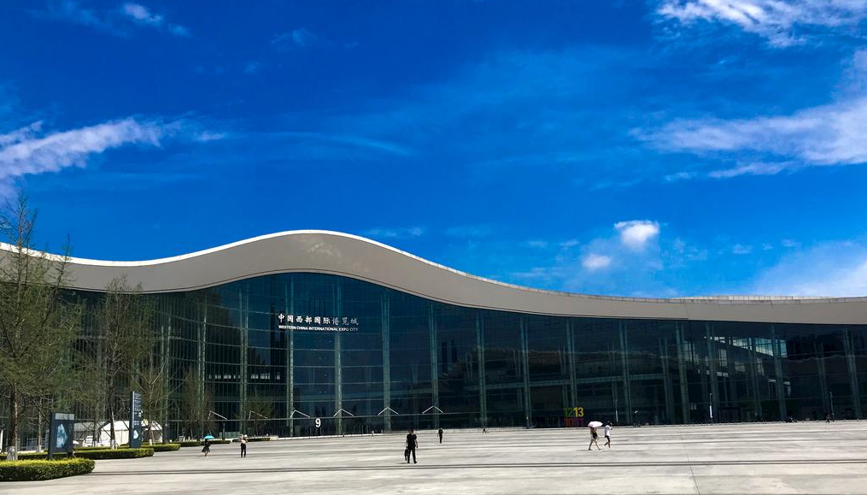
成都西博 试驾场地
成都西博试驾场地，位于成都市双流区蜀州路与厦门路东段交汇处。

Slide 2
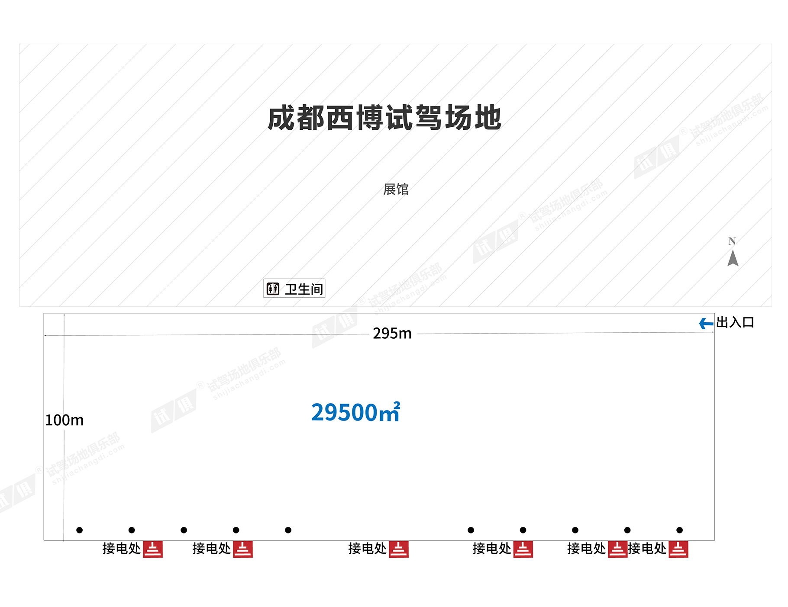
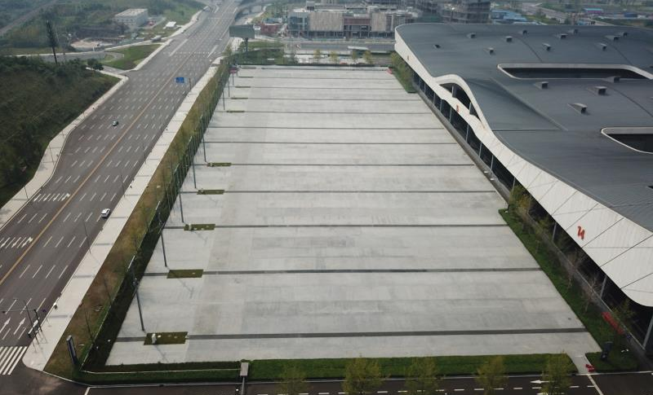
场地费用：5万/天
场地面积：长295m 宽100m 面积为29500m² 水泥地面 全封闭
供电供水：380v/100kw 方便接水 固定洗手间
配套设施：停车位

Slide 3
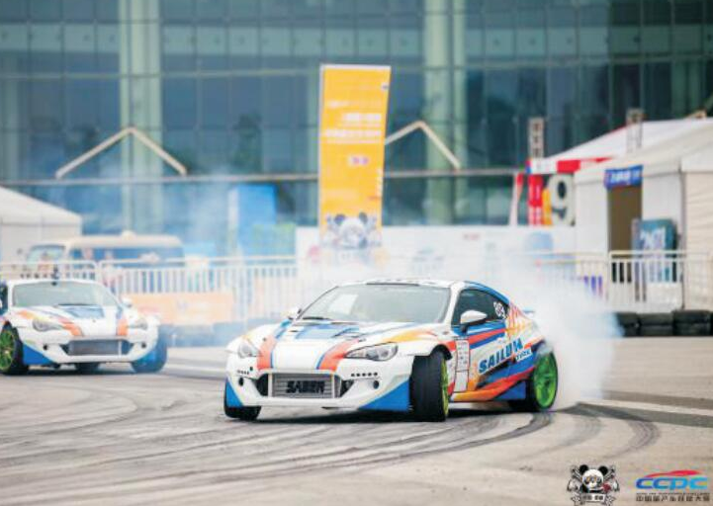
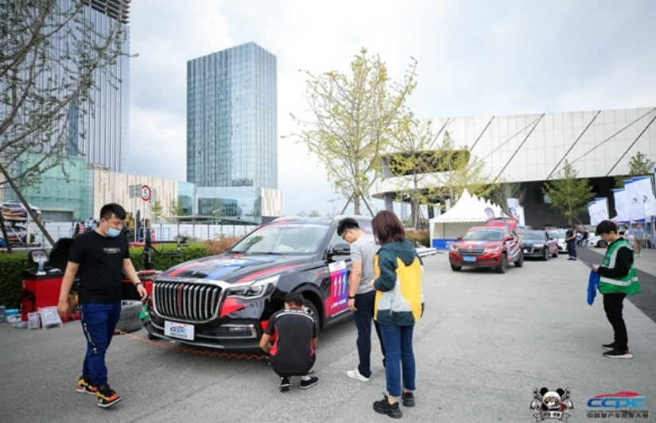
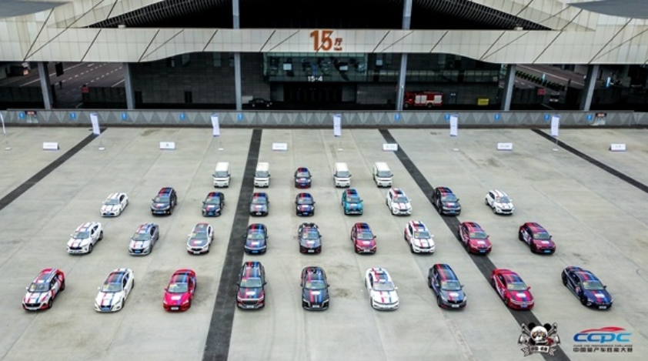
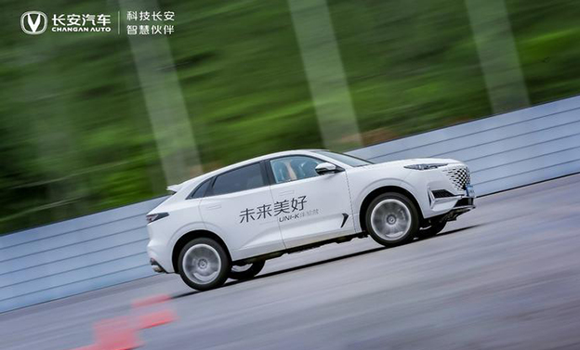
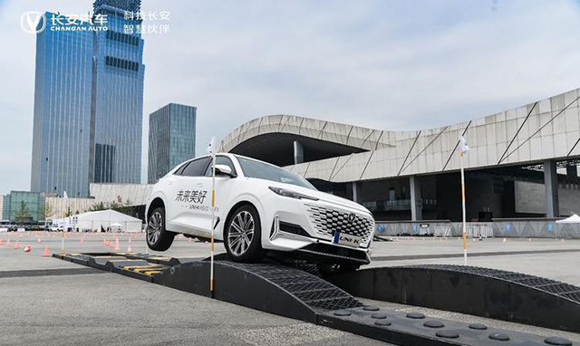
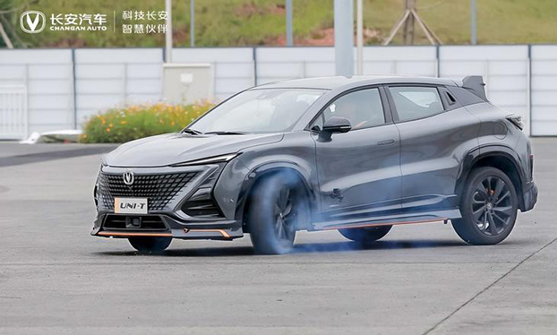
成都（国际）汽车文化嘉年华
成都（国际）汽车文化嘉年华
成都（国际）汽车文化嘉年华
长安UNI驾趣体验营
长安UNI驾趣体验营
长安UNI驾趣体验营

